Slide 1


Slide 2
2023
前瞻顯示科技落實於場域應用 之創新專題實作競賽
關於、徵件辦法、線上報名、場域特色、工作坊、最新消息、聯絡我們
主視覺
(待討論)
鉑金獎 獎金10萬元
競賽總獎金65萬元
03.15 > 05.15
教育部
國立臺北藝術大學藝術與科技中心
台大、師大、成大、南藝、科教、科技藝術學會

Slide 3
手機版本
(確認是否跑版、呈現畫面)

Slide 4
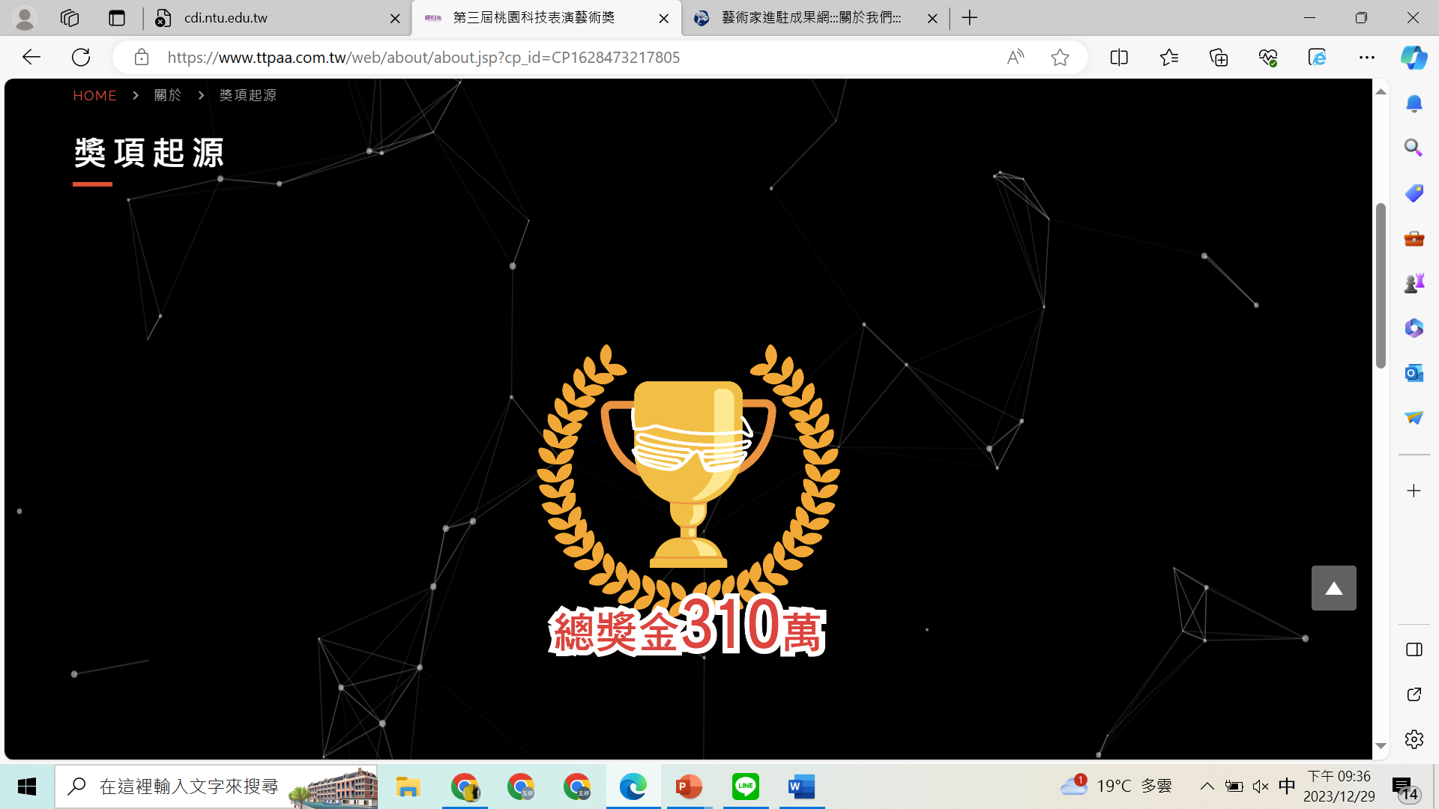
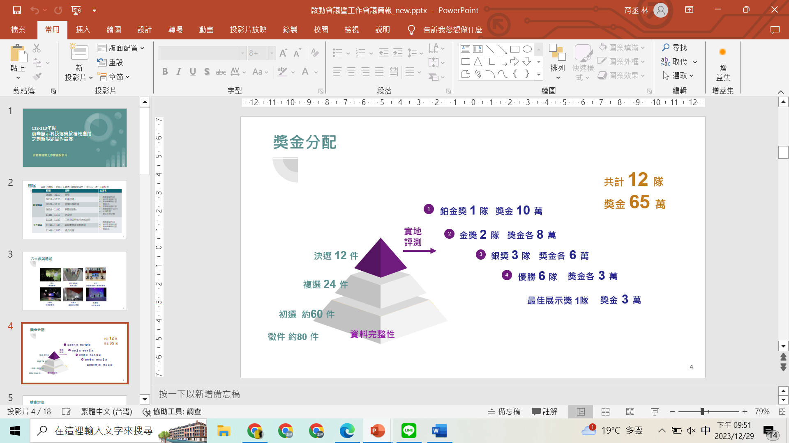
首頁下方放獎金資訊

Slide 5
首頁下方放競賽時程表
（以時間軸方式呈現）
競賽徵件3/15-5/15
初選公布6/15
複選簡報6/28
複選公布6/30
決選實地展示10月
決選公布10/31
頒獎活動11/9

Slide 6
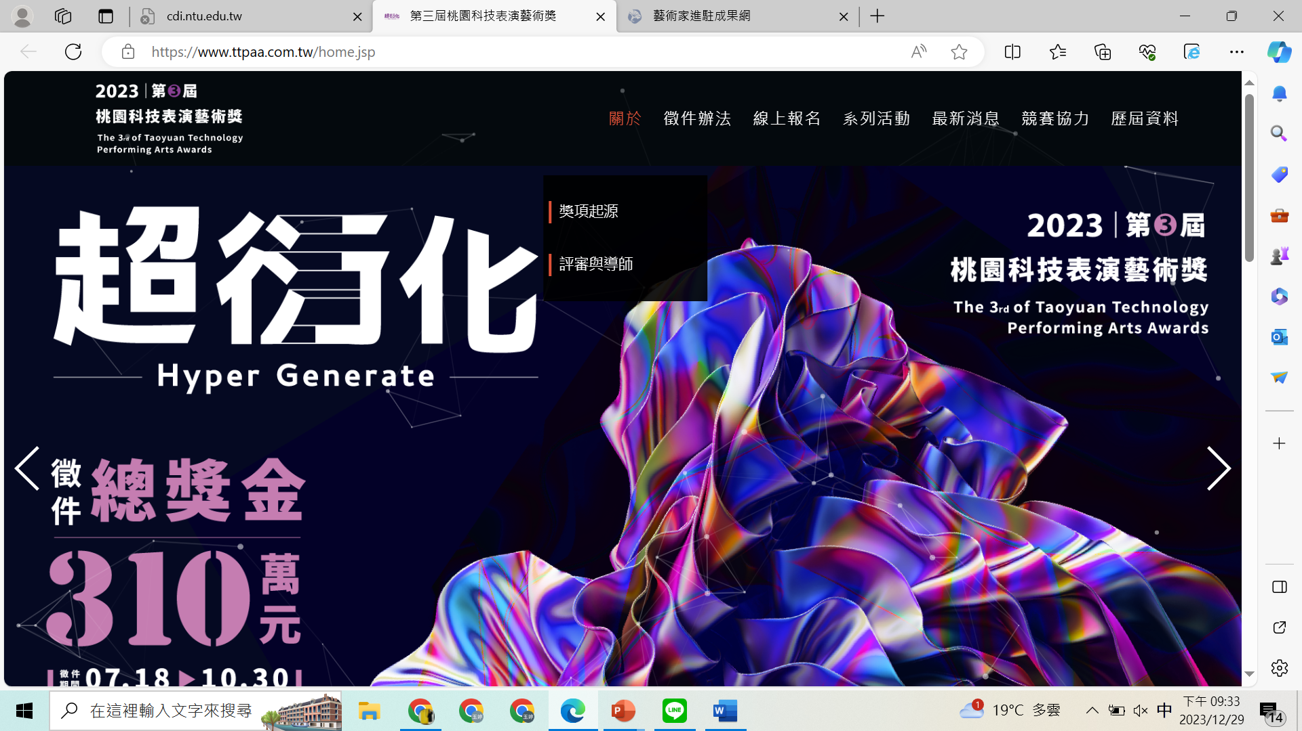
關於競賽

Slide 7
關於競賽
背景
以教育部於2021年起推動「前瞻顯示科技跨域應用校園示範場域計畫」，建置以顯示科技設備為主的創新應用校園試驗場域，輔助教學，並帶動師生共同參與，孕育前瞻顯示技術與智慧生活跨域應用能量。
此計畫中之校園示範場域分別由臺大實驗劇場、師大美術館光影走廊、成大智慧運動館及綠幕攝影棚 、北藝大科技藝術館、南藝大漢寶德紀念館及科教館小黑盒劇場，作為智慧育樂運用之實證場域，裨益人才培訓成效。
為鼓勵全國各大專院校學生，善用前瞻顯示場域資源，進行具創新性、前瞻性之創作，發揮場域實證的精神，特舉辦本競賽。
頒獎典禮：
日期：2024 / 11 / 9
7th ISAT 2024

Slide 8
徵件辦法

Slide 9
徵件辦法
徵件辦法
競賽主題：
本次競賽主題為「前瞻顯示技術在元宇宙與科技藝術之運用」。
運用範圍包含但不限於以智慧加值或未來體驗想像，應用於育樂、醫療、交通、零售等領域。鼓勵各團隊善用前瞻顯示科技，如延伸實境(Extended Reality, XR) ，包含AR、VR、MR，及沉浸式投影等技術，進行創意實作。

Slide 10
徵件辦法
徵件辦法
參賽資格：
本競賽以全國大專院校在學生為參加對象，所有參賽成員均須為在學學生。在學資格以參賽投件時是否具有學生身分認定(需檢附具備在學學生-大專、大學、碩士生或博士生身分之在學證明)。
參賽方式：
競賽團隊須自行組隊。每隊由學生2至5位及指導教師1至3位組成。每位學生最多可參加1隊，每隊最多可參賽投件1件。每隊須推派1位隊長做為代表並負責統籌事宜。指導教師所指導的隊伍數目不限。
競賽階段：
本競賽分為初選、複選、決選三個階段。

Slide 11
徵件辦法
徵件辦法
競賽規範：
徵件期間為113年3月15日至113年5月15日。參賽團隊須於徵件截止當日23:59分前上傳初賽文件。主辦單位將依參賽文件之完整性，於指定期間內通知團隊補件，若團隊未能於期限內補件，視同放棄參賽資格。
通過資格審查之團隊，評選委員依據初審標準進行評選，自初選團隊中，擇優錄取至多24件進入複選，並於113年6月15日由主辦單位公布名單。

Slide 12
徵件辦法
徵件辦法
複選入圍團隊須於113年6月28日至指定場所進行簡報，並當場展示效果或模組之測試結果，作為場域實作能力之證明。根據複選評選標準，評選委員會將自簡報團隊中遴選至多12件進入決選，原則上每個場域遴選1-3件，但仍以參賽作品之品質為第一優先考量，並藉由競爭機制鼓勵各場域投入競賽活動之宣傳與輔導。考量各場域申請運用數量差異，必要時得斟酌調整各場域入圍隊伍。結果於113年6月30日由主辦單位公布名單。
決選團隊須於113年10月中下旬，於選定場域進行實地展示，並由評選委員親自至各場域進行實地評選。實地展示時間由主辦單位視評選委員時間與團隊協調，另行通知。

Slide 13
徵件辦法
徵件辦法
決選團隊須於頒獎典禮前，繳交作品中英文摘要及相關影音等資料，以便於日後公布於競賽網站。繳交資料與日期由主辦單位另訂。未繳交者不得領取獎勵。
主辦單位依據實地評選結果，於113年10月31日公告鉑金獎、金獎、銀獎及優選名單。所有得獎團隊須於113年11月於第七屆國際科技藝術研討會中進行展示，並由研討會主辦單位所組成之評選團選出最佳展示隊伍，額外頒予最佳展示獎。

Slide 14
徵件辦法
繳交資料
階段 | 繳交資料
初選 | 1.作品計劃書或簡報(建議包含說明影片) 2.基本參賽資料 3.各參賽者之在學證明 4.指導教師同意書 5.智慧財產權聲明及同意書
複選 | 1.複選簡報(建議包含說明影片)
決選 | 1.場域實體展示需求書 2.獎金分配同意書
現場展示 暨頒獎典禮 | 1.作品中英文摘要 2.作品影音資料及相關圖片 3.現場展示說明書 （得規劃以VR/AR方式呈現）

Slide 15
徵件辦法
評選標準
初選評選標準 | 比重
作品創意 | 40%
科技創新性 | 40%
初審內容完整性 | 20%

Slide 16
徵件辦法
評選標準
複選評選標準 | 比重
作品創意 | 20%
科技創新性 | 20%
場域運用契合度 | 30%
簡報表現 | 30%

Slide 17
徵件辦法
評選標準
決選評選標準 | 比重
作品創意 | 10%
科技創新性 | 10%
場域運用契合度 | 20%
作品完整性 | 20%
現場展示 | 40%

Slide 18
徵件辦法
重要時程
競賽徵件3/15-5/15
初選公布6/15
複選簡報6/28
複選公布6/30
決選實地展示10月
決選公布10/31
頒獎活動11/9

Slide 19
關於競賽
計畫獎金

Slide 20
徵件辦法
附件
<屆時直接以PDF檔方式放在網站上供下載即可>
(一)以上各獎項，經評選委員衡量團隊表現及產出成果水準，必要時得從缺或調整。惟調整後之各獎金累計總金額，以不超過公告之總獎金為原則。
(二)除獎金外，決選團隊指導教師及參賽團隊成員，皆授與獎狀一紙。
(三)最佳展示獎由參與決選之團隊中選出，故不重複計算。

Slide 21
線上報名

Slide 22
線上報名
（填寫Google表單，允許再編輯）
（Google表單製作中，待確認後再放上）

Slide 23
場域特色
臺大實驗劇場
師大美術館光影走廊
成大智慧運動館及綠幕攝影棚
北藝大科技藝術館
南藝大漢寶德紀念館
科教館小黑盒劇場

Slide 24
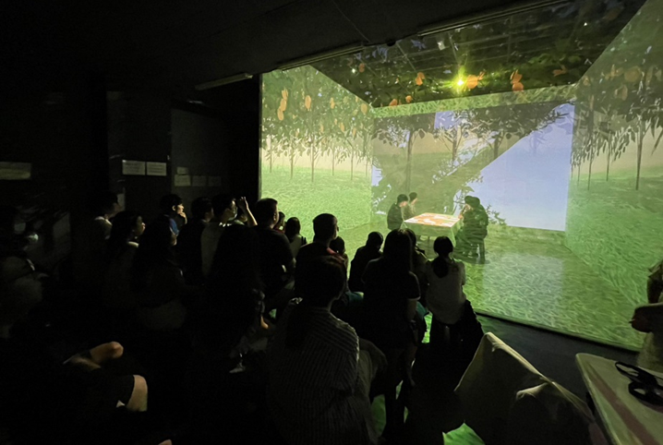
場域特色
臺大實驗劇場
場 域 簡 介 | 國立臺灣大學－虛實互動、跨域共作－未來展演場，以沉浸式投影空間之「實驗劇場」(空間尺寸：寬5.5公尺、深5.5公尺，高度約5公尺，投影範圍為5.5 x 5.5 x 4.2 (公尺) 的白色投影區域，下舞台有電動浮光投影紗幕，劇場共配置6台7000流明雷射投影機，使之能進行前方、左、右、地板四面投影，請參圖1:臺大場域示意圖)，提供創新設計及藝術文學領域實作之新型態虛實整合表演藝術應用，除應用於相關課程孵育未來的跨域設計人才，更可對外開放提供校內外師生嘗試使用前瞻技術的展演模式；亦將AR/VR技術與校內生農資源及光電顯示之相關成果結合，進行3D建模與VR數位內容建置，導入MR教育暨會議系統(為一套整合軟、硬體，具有透過網路將混合實境MR顯示效果進行即時播送或錄製回放的功能)，發揮跨域資源整合的創新共作虛實整合教學環境。
場域 主題 | 1.全沉浸體驗空間
 | 2.即時感知互動及沉浸展演

Slide 25
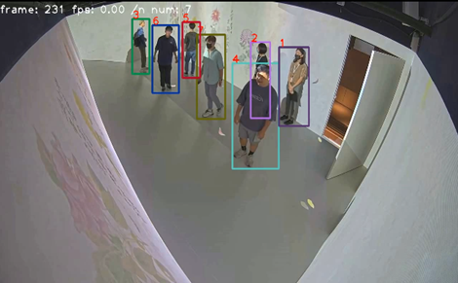
場域特色
師大美術館光影走廊
場 域 簡 介 | 師大場域計畫係以建置沉浸式展廳為主。這個場域座落於美術館一樓光影走廊，設有環景投影、互動設備與影像分接器的光影走廊，係為師大美術館推動典藏轉譯的重要基地，同時支持沉浸式感官實驗。師大百年大校的美術作品館藏極為豐厚，透過場域計畫將師大館藏(如「林玉山的紙上花園」、黃君璧大師的「瀑臺雙鹿圖」等諸多作品)進行數位轉譯後，搭配光影走廊的各項顯示裝置，重新賦予二維靜態畫作具備沉浸式體驗的生命力。且又與師大AIoT實驗室合作，在美術館導入AIoT智慧人流監控，追蹤觀眾參觀路徑，探討原作與轉藝作品之間併展是否對於美術館推廣典藏作品有加乘效益，是以，師大美術館若能成為本競賽計畫之場域，相信不管是創作適合體現光影走廊的作品或是提出營運美術館策略行銷方法，是非常適合學子催發創作力、想像力的好基地。光影走廊致力於典藏數位轉向實驗，由國立臺灣師範大學美術館、跨域科技產業創新研究學院、科技與工程學院、藝術學院合作建置，以人才培育與師生實驗為主，提供沉浸式投影、雷達、紅外線攝影機、Kinect 等設備支持師生的創新創意，場地為長廊空間，有一緩坡面，投影空間長9 公尺、寬4 公尺、高約2.5 公尺六面投影(4 面牆、1 地面、1 緩坡面)。
場域 主題 | 文化藝術數位轉譯
 | 多感官藝術學習
 | 沉浸式互動體驗

Slide 26
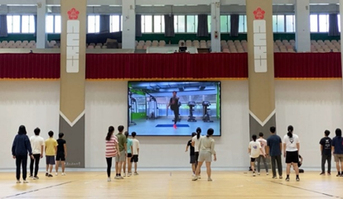
場域特色
成大智慧運動館及綠幕攝影棚
場 域 簡 介 | 智慧體育館 (中正堂擁有 P2 LED大螢幕與八支高畫質攝影機及其周邊軟硬體建置，提供多角度高畫質回放畫面，因應多類運動、情境與場合等客製設定，除了將 P2LED大螢幕效果發揮極致，讓現場觀眾獲得身歷其境的沉浸式視覺饗宴 回放系統的功能 可讓 現場觀眾 回顧比賽的精采片段 另外 在體育教學 運用也可以取代 傳統白板與戰術板的框架限制， 以大螢幕搭配平板人性化之操作，讓傳統體育教學 模式 增添生動之回饋。數位虛擬攝影棚 動態攝影棚為綠幕空間，搭配導播機系統等相關設備建構虛實整合之教學與研究環境， 輔助 智慧體育館 (中正堂 )製作直播節目，如體育賽事轉播、運動表演轉播等 更 結合人體姿態動作擷取與分析，將數據傳輸到機械上，讓機械進行移動、執行動作，製作出虛實整合之畫面效果。
場域 主題 | 透過虛擬實境技術導入運動科技之 創新 應用情境
 | 如何運用 AI技術，賦予運動 場館智慧化 與 多視角體驗
 | 前瞻顯示科技在運動教育推廣應用與挑戰

Slide 27
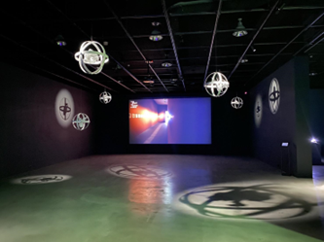
場域特色
北藝大科技藝術館
場 域 簡 介 | 北藝大自2011年起著手籌劃臺灣首座科技藝術館，歷經朱宗慶、楊其文、陳愷璜三任校長的推動與努力，業於2023年10月正式啟用。本館未來將以前衛、實驗、跨域與連結為實踐理念，扮演科技藝術與跨領域藝術創作、研發、展演的基地，推動產學合作，展開具當代性與未來性的科技藝術新維度。在此計畫中，科技藝術館除了將提供一樓的兩個空間，Studio 1與Studio 2，作為VR/AR/XR與多螢互動等技術之示範場域外，也將提供五樓實驗室讓參與競賽的學生團隊得以進行前端顯示科技之實驗。（Studio 1: 長21米 x 寬8.8米 x 高3.6米；Studio 2: 長10米 x 寬9.25米 x 高3.8米)。
場域 主題 | 1.科技藝術創作與展演
 | 2.VR/AR/MR/XR之元宇宙應用
 | 3.多螢互動之技術研發與應用

Slide 28
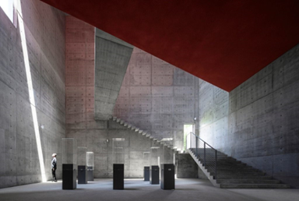
場域特色
南藝大漢寶德紀念館
場 域 簡 介 | 漢寶德紀念館以「a cube within a cube」為概念發想，外部利用純粹幾何之清水混凝土正方量體，內部由景觀水池上和緩的踏階至正方體側面進入建築。空間中可以看到自然光透過天窗與外牆開口灑落的光線，光影交錯照映在各處，營造出空間戲劇氛圍。此紀念館之二樓有一個挑高13.5公尺的展示空間，利用兩台10000 流明的短焦投影機，融接成一個大型的投影畫面，可用來作為沉浸式顯示科技與元宇宙虛擬人之應用及示範。
場域 主題 | 1.沉浸式劇場
 | 2.浮空投影
 | 3.光雕投影

Slide 29
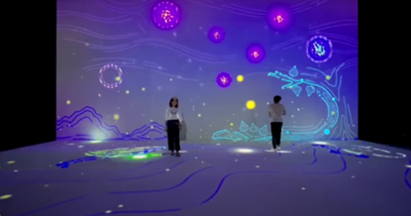
場域特色
科教館小黑盒劇場
場 域 簡 介 | 國立臺灣科學教育館(NTSEC)為推動科學教育，以及前瞻顯示科技與藝術之結合，最近於地下一樓與地下二樓的空間，打造一個新型態的沉浸式小黑盒劇場。以9 台牆面投影機和9 台地面投影機，融接成寬近13 公尺、深7 公尺、高7 公尺的L 型投影畫面，可做多視窗分割，整體解析度最高可達12K。牆面遍佈64 顆5 寸被動式同軸喇叭和放置於地面的6 顆18 寸被動式重低音喇叭，組成64.6 聲道全景聲環繞(Ambisonic)系統。音響與視訊系統串連，合而為一沉浸式聲音與影像的展演空間。搭配完整劇場燈光，吊桿等系統，具國內沈浸式劇場系統最高規格。並與國立臺南藝術大學聲響科技研究所及文化資產研創中心，成立沈浸影音實驗室，設有影像工作室及聲音工作室，以提供國內外創作者學習及創作使用，讓創作者得以高規格之影音設備，提升創作品質。
場域 主題 | 沉浸式劇場？

Slide 30
工作坊
臺大實驗劇場
師大美術館光影走廊
成大智慧運動館及綠幕攝影棚
北藝大科技藝術館
南藝大漢寶德紀念館
科教館小黑盒劇場

Slide 31
工作坊
（目前尚無資料）

Slide 32
最新消息

Slide 33
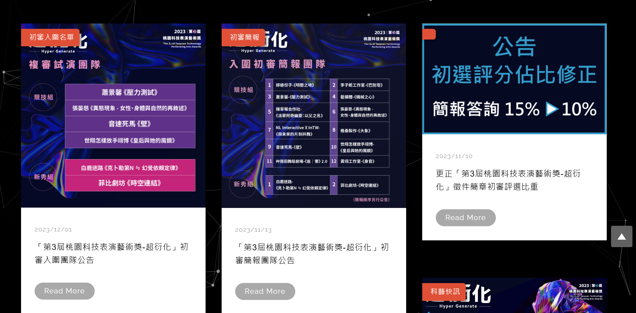
最新消息
（參考呈現方式）

Slide 34
最新消息
（目前尚無資料）

Slide 35
聯絡我們
聯絡我們

Slide 36
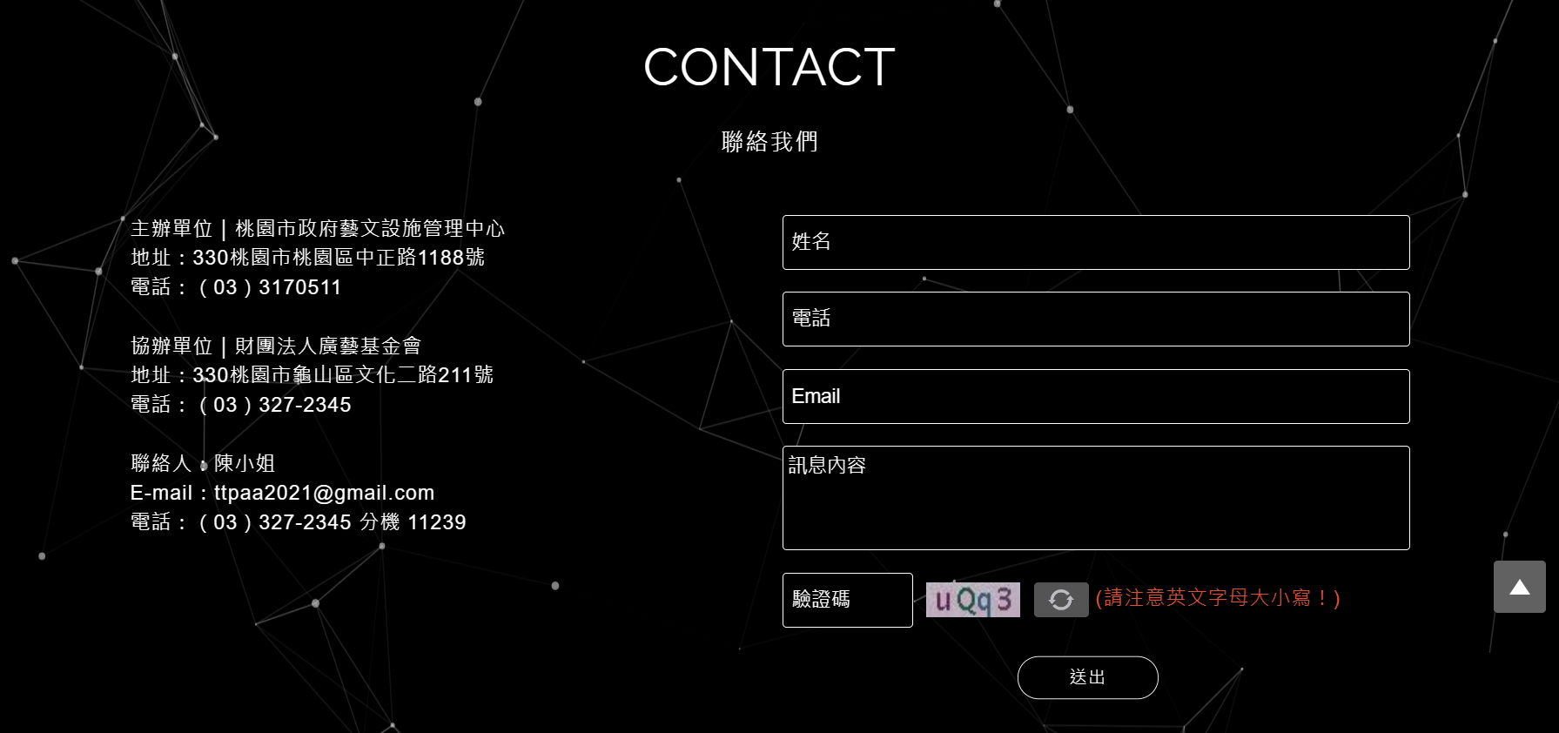
聯絡我們
主辦單位：
聯絡人：
（尚確認中）

